Slide 1

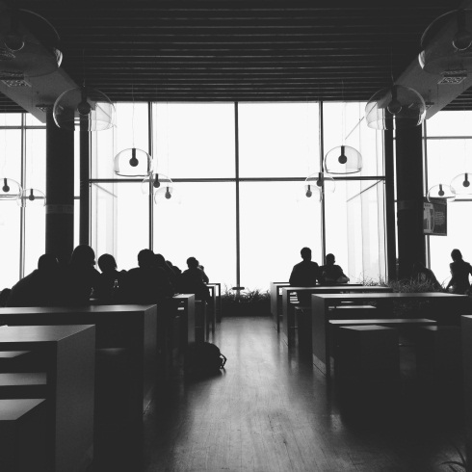
学习单元一 平面设计创意
项目二 创作广告文案
●任务一 创作海报广告文案 ● 任务二 创作报刊、杂志广告文案

Slide 2

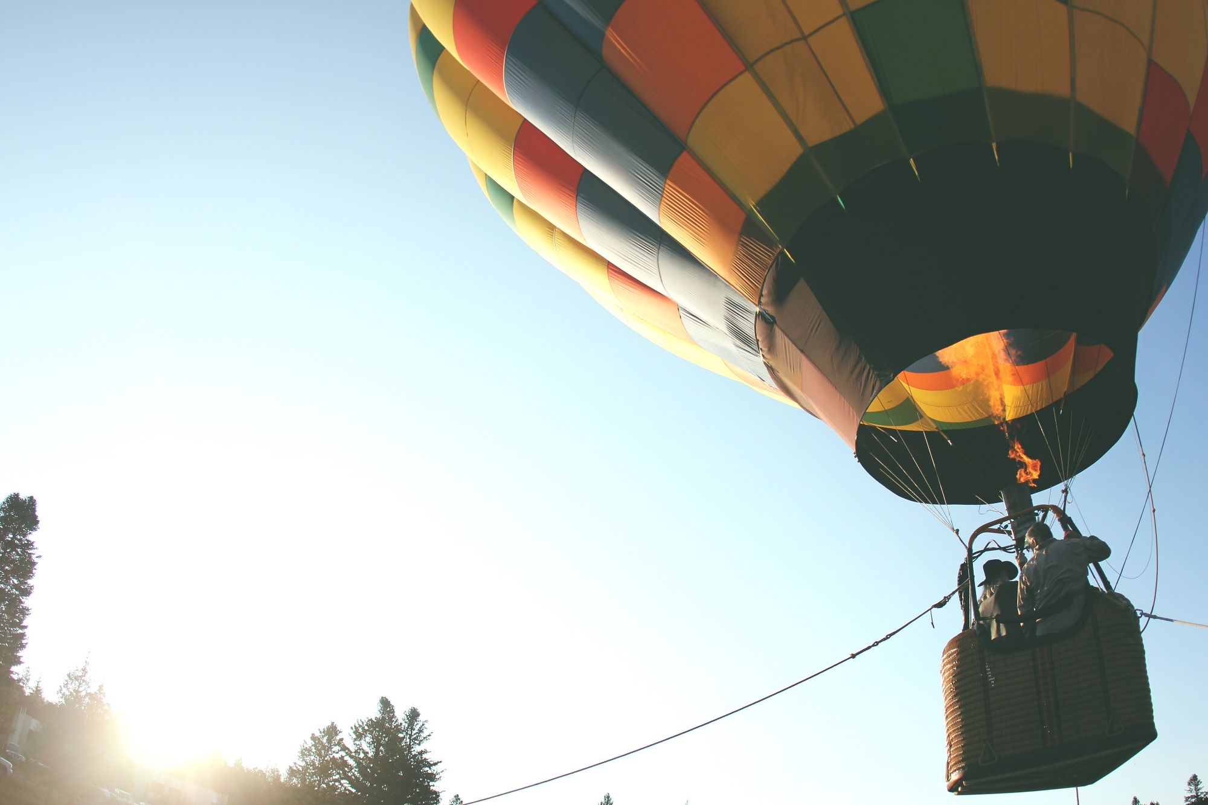
项目分析
任务一：创作海报广告文案，初步认识广告文案的概念、组成，广告文案与普通文本的区别；了解海报广告文案的语言要求，掌握海报广告文案的写作特点和创作技巧。
任务二：创作报刊、杂志广告文案，了解报纸广告（文案）的分类，掌握报纸广告文案的写作方法；明确报纸广告的写作要求，掌握报纸广告文案的写作技巧。掌握杂志广告优势、杂志广告文案的写作要求，掌握杂志广告文案写作注意事项。
本项目的主要任务是能根据客户的要求完成平面广告文案的撰写，主要包括海报广告文案、报纸广告文案、杂志广告文案；通过训练使学生掌握严谨、规范的工作程序和良好的创新意识，具备良好的沟通能力与团队协作能力。

Slide 3
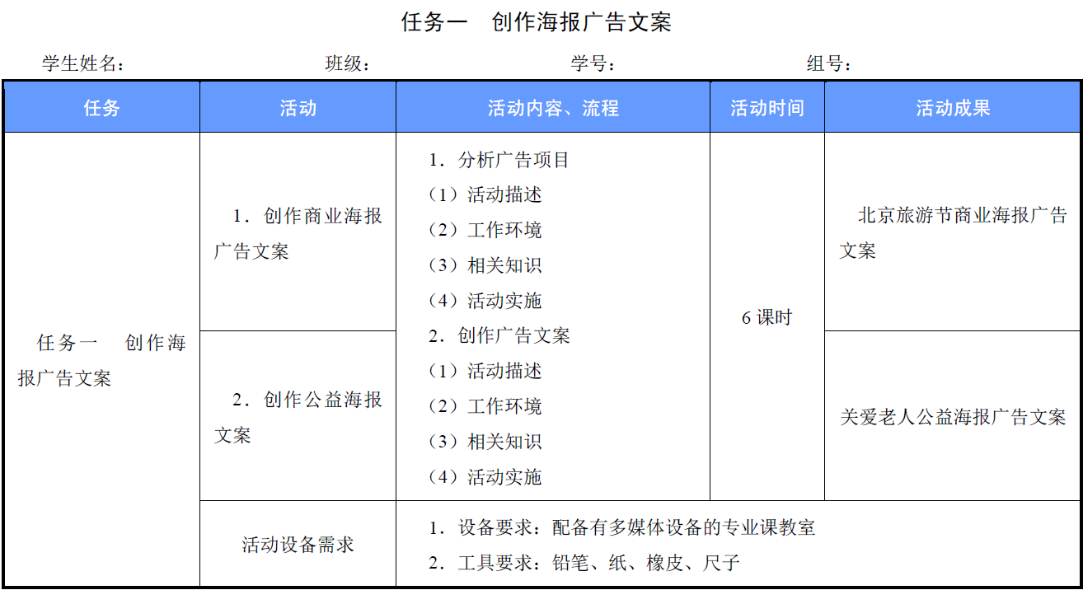
项目工作单

Slide 4
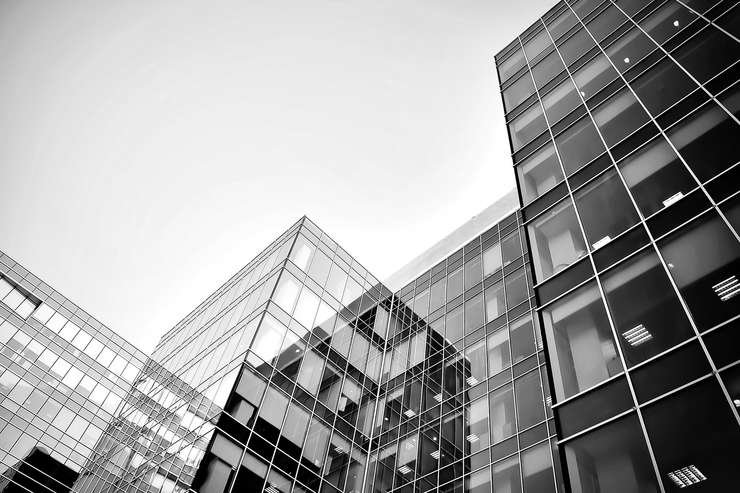
任务一 创作海报广告文案

Slide 5

项目实施
本任务主要通过设计海报类广告文案，初步认识广告文案与普通文本的区别；掌握海报广告文案的构成要素，了解掌握海报广告文案的特点；掌握海报广告文案的写作要点和创作技巧。

Slide 6

活动1 创作商业海报广告文案
活动描述
工作环境
相关知识
活动实施

Slide 7
活动描述
通过本活动，学习海报文案写作特点与写作方法，分析公益海报的文案标题、正文、口号的写法。
在教师的引领下，通过创作关爱老人公益海报广告文案，了解公益海报文案特点，分析公益海报文案的写法。

Slide 8
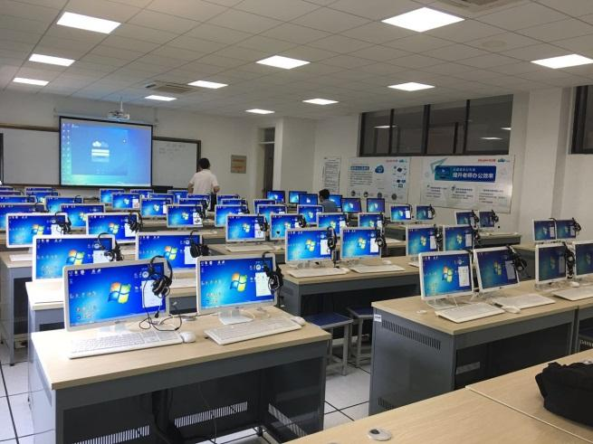

工作环境
环境要求
配备有多媒体设备的专业课教室。
所需工具
铅笔、彩铅、橡皮、笔、纸、Photoshop 等。

Slide 9
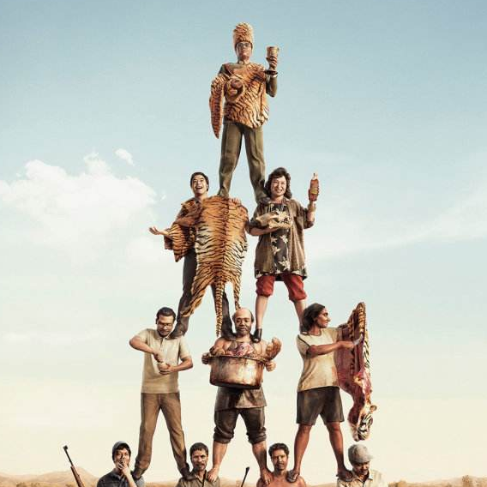
相关知识
（1）什么是公益海报。
公益海报是指不以盈利为目的，服务于公众（公共）利益的广告宣传，旨在增进公众对突出社会问题的了解，影响他们对问题的看法和态度，改变他们的行为与做法，促进社会问题的解决或缓解。
分析广告
任务

Slide 10
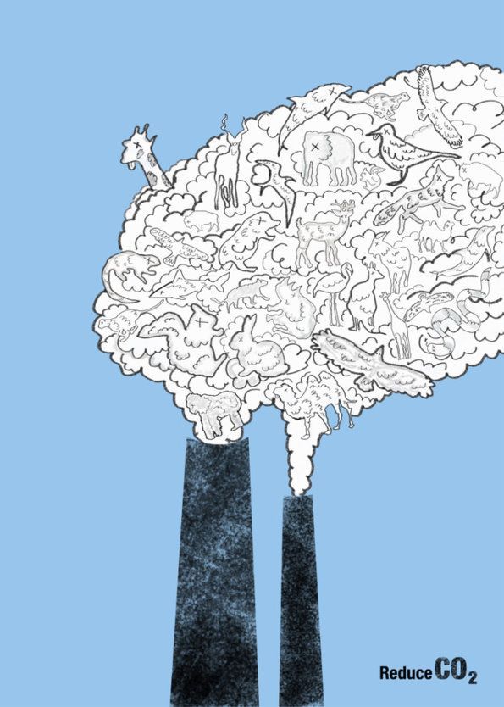
相关知识
（2）公益广告文案的创意原则。
① 简约性原则。
文案：你希望我们满目都是这样的沧桑吗？请保护生态环境，保护生态就等于保护自己。
文案：对于废气，你的肺跟鼻子一样直接受害。请保护生态环境，保护生态就等于保护自己。
② 互动意识原则。
文案：因为多了她，生活从此不安宁⋯⋯
文案：（毕加索）很庆幸当初妈妈没有强迫我去学奥数。
文案：（爱因斯坦）很庆幸当初外婆没有强迫我去学芭蕾。
文案：（贝多芬）很庆幸当初爸爸没有强迫我去学象棋。
③ 寓言性原则。
有这样一则公益广告。画面为：一个猎人和一只狮子模样的野生动物分别站在一条横木的两端，这条横木是由一座高耸入云的山支撑起来的，人和动物之间已经形成了平衡，而此时猎人正端着枪对着那只与他生命休憩相关的动物。

Slide 11
相关知识
（1）常用“环保”公益广告口号。
① 树木拥有绿色，地球才有脉搏。
② 除了相片，什么都不要带走；除了脚印，什么都不要留下。
③ 地球是我家，绿化靠大家。
④ 一花一草皆生命，一枝一叶总关情。
⑤ 来时给你一阵芳香，走时还我一身洁净
⑥ 小草有生命，足下多留“青”。
⑦ 小草对您微微笑，请您把路绕一绕。
创作广告
文案

Slide 12
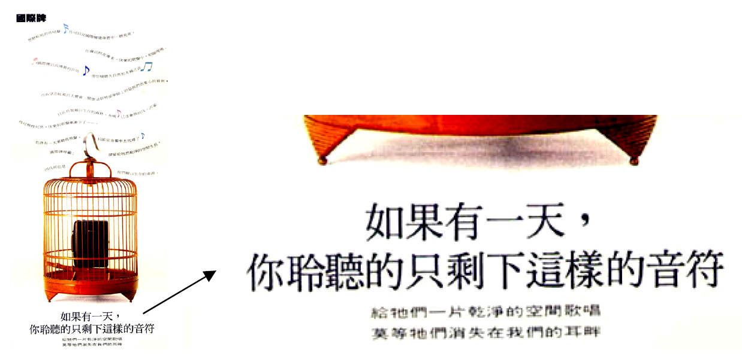
相关知识
（2）分析优秀公益广告文案。
① 公益广告文案示例1（图1-2-3）。
标题：如果有一天，你聆听的只剩下这样的音符。
文案：想听清脆的鸟鸣声你可以从国际牌随身听中一听究竟，你会沉浸在优美快乐的歌声中，如临现场，国际牌随声听以高传真的音效带您倾听天籁之音，也希望您能亲自去体会、关怀这枝头音乐；但我们也看到，目前鸟类赖以生存的森林、水域已经逐渐被砍伐、污染，鸟儿无枝可依，快乐的歌声越来越少了⋯⋯也许有一天要听鸟鸣声，也许只能从音响中去寻找了，国际牌随身听呼吁：请留给它们干净的空间生长，因为那也是我们赖以生存的资源。如果有一天，你聆听的只剩下这样的音符，给它们一片干净的空间歌唱莫，等它们消失在我们耳畔。
图1-2-3 公益广告文案示例1

Slide 13
相关知识
② 公益广告文案示例2（图1-2-4）。
标题：不要带着暴力开车。
文案：通过拳头打人的图片并附加上两车相撞的场景，形象地说明了带着暴力情绪上路的危害。令人触目惊心，如图1-2-4 所示。
图1-2-4 公益广告文案示例2

Slide 14
活动实施
（1）活动目标。
① 能够准确地分析关爱老人海报的设计需求。
② 能够根据需求讨论和制作创意方案。
③ 能够根据创意方案设计和制作出既有教育意义又有创意性的关爱老人公益海报。
分析关爱老人公益海报文案

Slide 15
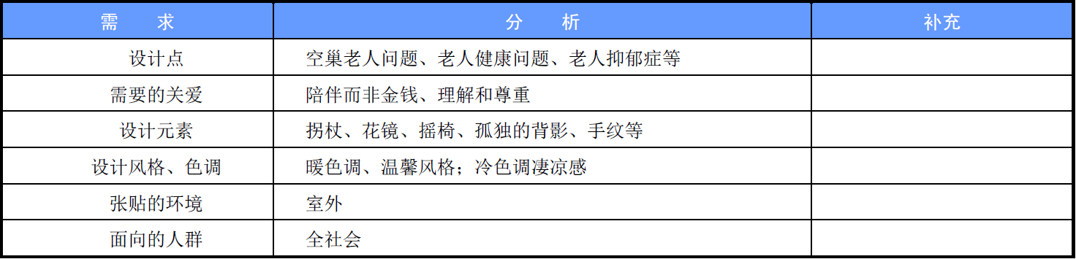
相关知识
（2）活动需求与分析，如表1-2-2 所示。
① 这一主题海报有哪些设计点？
② 老人需要的关爱是什么？
③ 哪些元素在海报设计中能体现出对老人的关爱？
④ 什么样的色调能够体现对老人的关爱？设计风格如何？
⑤ 海报张贴的环境是室内还是室外？
⑥ 海报面向的人群是什么样的？
表1-2-2 关爱老年人活动需求与分析

Slide 16

活动实施
（3）素材整理。
根据活动需求整理收集相关素材，建立专项文件夹。

Slide 17
活动实施
（4）小组讨论，确定创意方案。
将全班同学分成3～4 组，确定组长，由组长带领全组根据活动分析表讨论，确定创意方案。讨论的内容和思路主要从客户需求分析出发：
① 设计点的选择。
空巢老人问题、老人健康问题、老人抑郁症等。
② 设计元素的选择。
拐杖、花镜、摇椅、孤独的背影、手纹等。
③ 设计的风格。
暖色调、温馨风格；冷色调凄凉感。
④ 面向的人群。
本海报面向的是全体社会成员，需要考虑用什么元素和形式体现，以便更能引起大家对老人的关注。
⑤ 张贴的环境—室外。
这样的张贴环境需要考虑呈现方式，以便能更好地展示活动的品质。
将上述点一一讨论清楚，然后确定创意方案，撰写创意说明。

Slide 18
活动实施
（5）绘制草图，教师评议方案。
根据创意方案，各组绘制草图，与方案一起提交，做设计阐述，教师评议。
（6）资料存档。
将素材图片、一稿、二稿、定稿分别进行归档，存入指定文件夹。文件夹以“北京旅游节海报文案—××××年××月××日—作者”命名。
（7）方案陈述。
展示草图，汇报方案陈述。

Slide 19
活动实施
（1）活动名称：构思撰写关爱老年人公益海报文案。
① 确定标题；② 确定语言风格；③ 确定正文信息、长短及排序；④ 确定正文小标题可分几个。
（2）与客户沟通，修改方案，设计定稿。
（3）活动汇报陈述，展示成果。
展示设计成果，汇报设计感想。
创作关爱老年人公益海报文案

Slide 20
活动实施
公益海报类文案如图所示。

Slide 21

活动实施

Slide 22
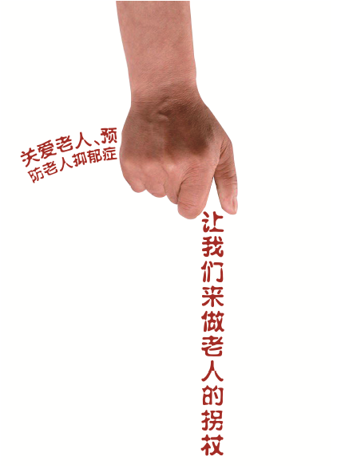
活动实施

Slide 23
感谢各位观看

